Slide 1
身心変容技法とキリスト教神秘主義
日本宗教学会第７３回学術大会 パネル「宗教研究」として「身心変容技法」研究が問いかけるもの
鶴岡賀雄

Slide 2
福音書画伝（Evangelicae Historiae Imagines, 1５９３）

Slide 3
Notes:
羊飼いの礼拝

Slide 4
Notes:
東方三博士の嬰児イエス礼拝

Slide 5
Notes:
悪魔の誘惑

Slide 6
Notes:
盲人の癒やし

Slide 7
Notes:
変容

Slide 9
十字架のヨハネ(1542-91)の見た（？）キリスト

Slide 10
ルネ・ユイグの観方

Slide 11
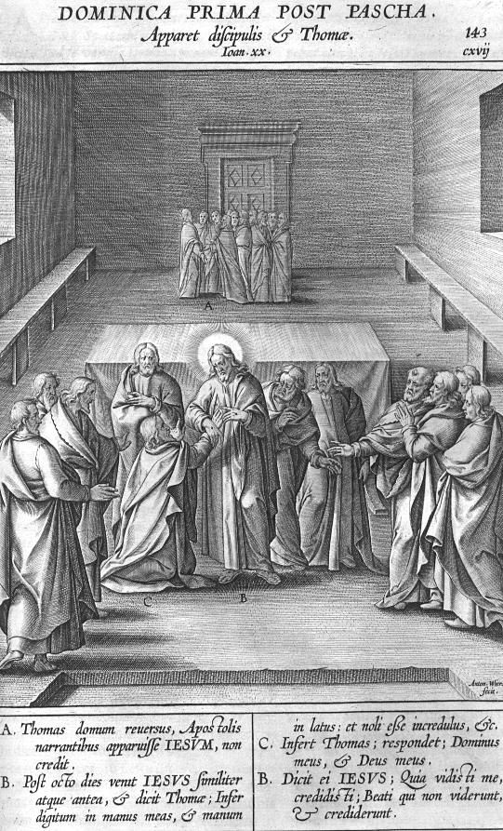

Slide 12
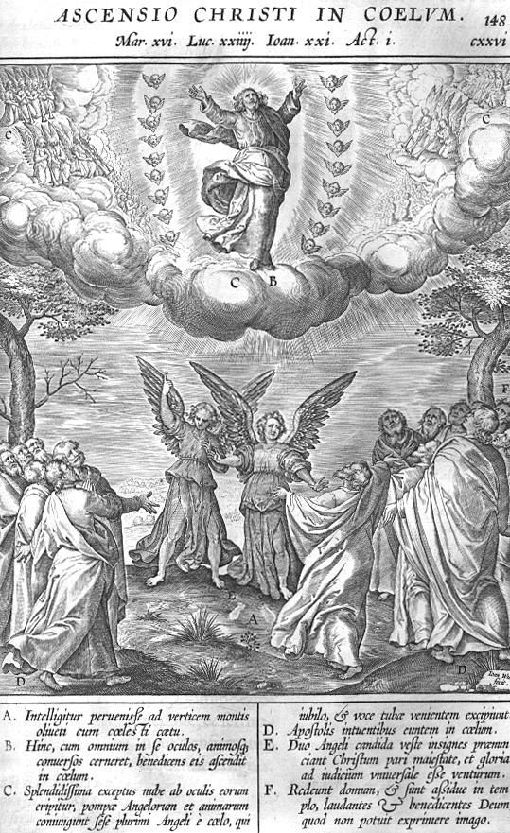

Slide 13
『神の国』第二十二巻二十九章
私たちは、かの時の新たな天と新たな地との身体・物体を観ることになろう。そうして〔新天新地を見ることで〕、遍く現前している神を〔神が遍く現前しているのを〕、また神を〔・・・〕、私たちが〔その時〕もつことになろう身体、どの方向に目を向けても見て取ることになろう物体・身体を通して、この上ない透明な明るさで、観ることになろう。〔・・・〕

Slide 14
〔今は〕私たちは人々のなかで生きており、生きているゆえの動きをなしつつ生きているが、私たちは〔人々の身体を〕知覚するやいなや、彼らが生きているのを、信じているのではなく、〔げんに〕見ている。というのも、彼らの身体なしに彼らの生を見ることはできないからだが、また身体を通じて、なんの曖昧さも無しに、彼らの生を見て取っている。そのようにして私たちは、〔かの時には、〕かの時の私たちの〔復活の〕身体の霊的な光をどの方向にさし向けても、すべてに君臨している神を〔神がすべてに君臨していることを〕、諸身体・物体を通して、直視することになるだろう。

Slide 15
〔その時には〕神は次のようにして私たちに知られ、見て取られるのかもしれない。すなわち、〔神は、〕私たち一人ひとりによって、霊〔こころ〕において見られるようになる、誰によっても、誰のうちにも見られるようになる。新しい天と新しい地において、そしてかの時にあるのだろうすべての被造物のうちにも、見られるようになる。身体・物体(corpus)によって・通して(per)、あらゆる身体・物体のうちに・おいて(in)、見られるようになる。自分自身のうちに見られるようになる。霊的な身体の目が、その視線の先端がどこに向けられようとも、〔神が見られるようになる。〕

Slide 16
『霊操』における「現場の想設composición del lugar」の方法
第一の前備は、現場の想設〔場所を見ることの構成composición viendo el lugar〕である。ここで注意すべきは、見えるものの観想ないし瞑想、たとえば目に見える御方である主キリストの場合は、この想設は、観想しようとする事柄が起こっている物体的場所をlugar corpóreo、想像力の眼で観想することとなろう。物体的場所と言うのは、観想しようとするイエス・キリストや聖母がおられる神殿とか山上とかのことである。
見えないもの、ここでは諸々の罪のことだが、これについての観想の場合は、自分の魂がこの朽ちてゆく体に閉じ込められていて、この構成体compósitoの全体が、この涙の谷に流謫されてあることを、想像力の眼で見て、思い巡らすことである。構成体の全体とは、魂almaと体cuerpoで構成されている人間のことである。

Slide 17
十字架のヨハネの修道階梯論
・感覚の能動的暗夜：禁欲・苦行の努力＝神のために地上的欲求を捨て去る
→感覚の受動的暗夜：一人称的身体の苦しみ
⇓
・精神（霊）の能動的暗夜：「神自身」のために「神秘体験」を捨て去る＝自己放棄
→精神（霊）の受動的暗夜：人々との・神との二人称的関わりの途絶の苦しみ
⇓
（「深い身体性」の次元への委ね？）
⇓
・魂の本体sustanciaでの神自身との触れあいtoque：「神秘的合一」

Slide 18
グランド・シャルトルーズ修道院（カルトゥジオ会）個室での祈り (『大いなる沈黙へ(Into Great Silence, a film by Philip Gröning, 2007)』

